Slide 1
Tóth Veronika t.veronika913@gmail.com
Junior automatizált tesztelő szakirány Vizsgaremek védés

Slide 2
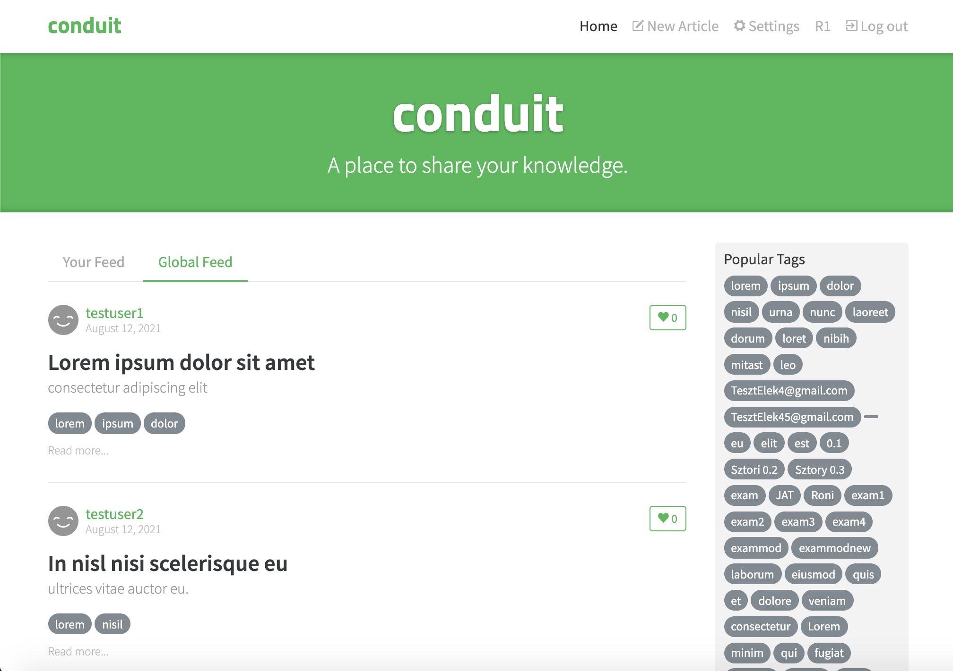
Conduit app Tesztesetek:
Regisztráció
Bejelentkezés
Adatkezelési nyilatkozat használata (cookie)
Adatok listázása
Több oldalas lista bejárása
Új adat bevitel
Ismételt és sorozatos adatbevitel adatforrásból
Meglévő adat módosítás
Adatok törlése
Adatok lementése felületről
Kijelentkezés

Slide 3
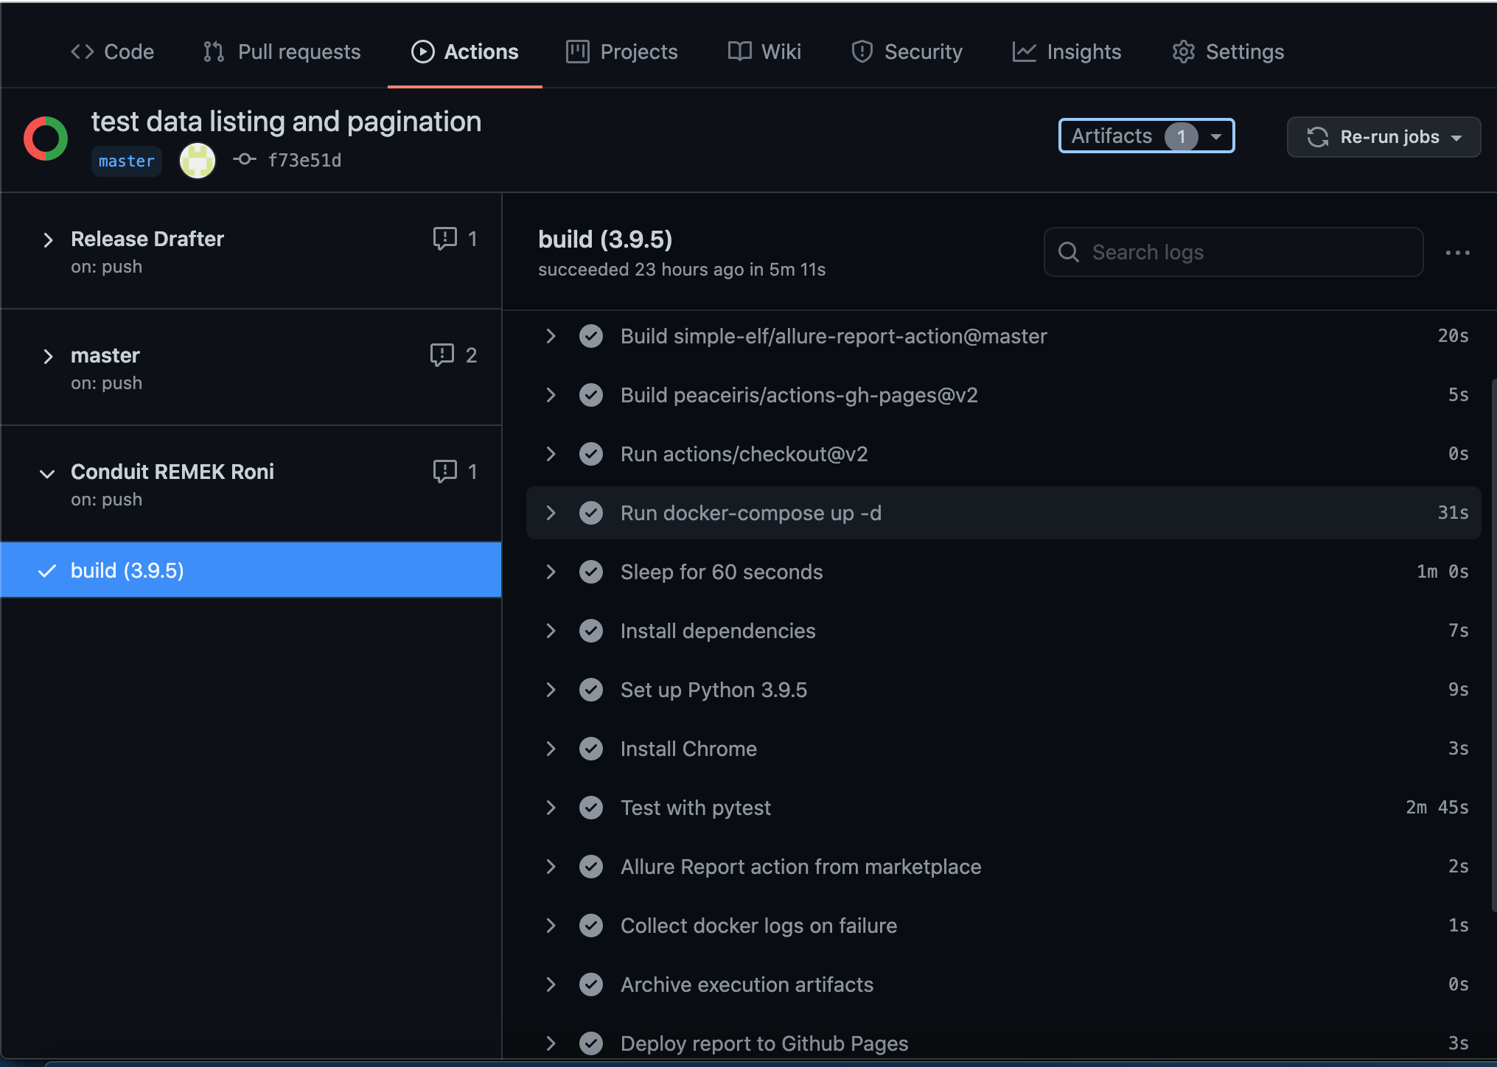
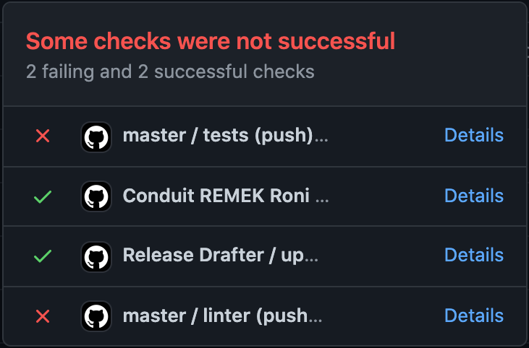
A Github workflow lebuildeli és futtatja a szükséges alkalmazásokat: - elindítja a dockert, - telepíti a szükséges, szoftvereket, (pl. Selenium, Allure Pytest, Webdriver--manager) - Python beállítása, - Chrome installálása, - Pytest futtatása, - Allure riport generálása és branch-be illesztése, - Docker hibák, összegyűjtése logba, - Az allure riport deployolása.

Slide 4
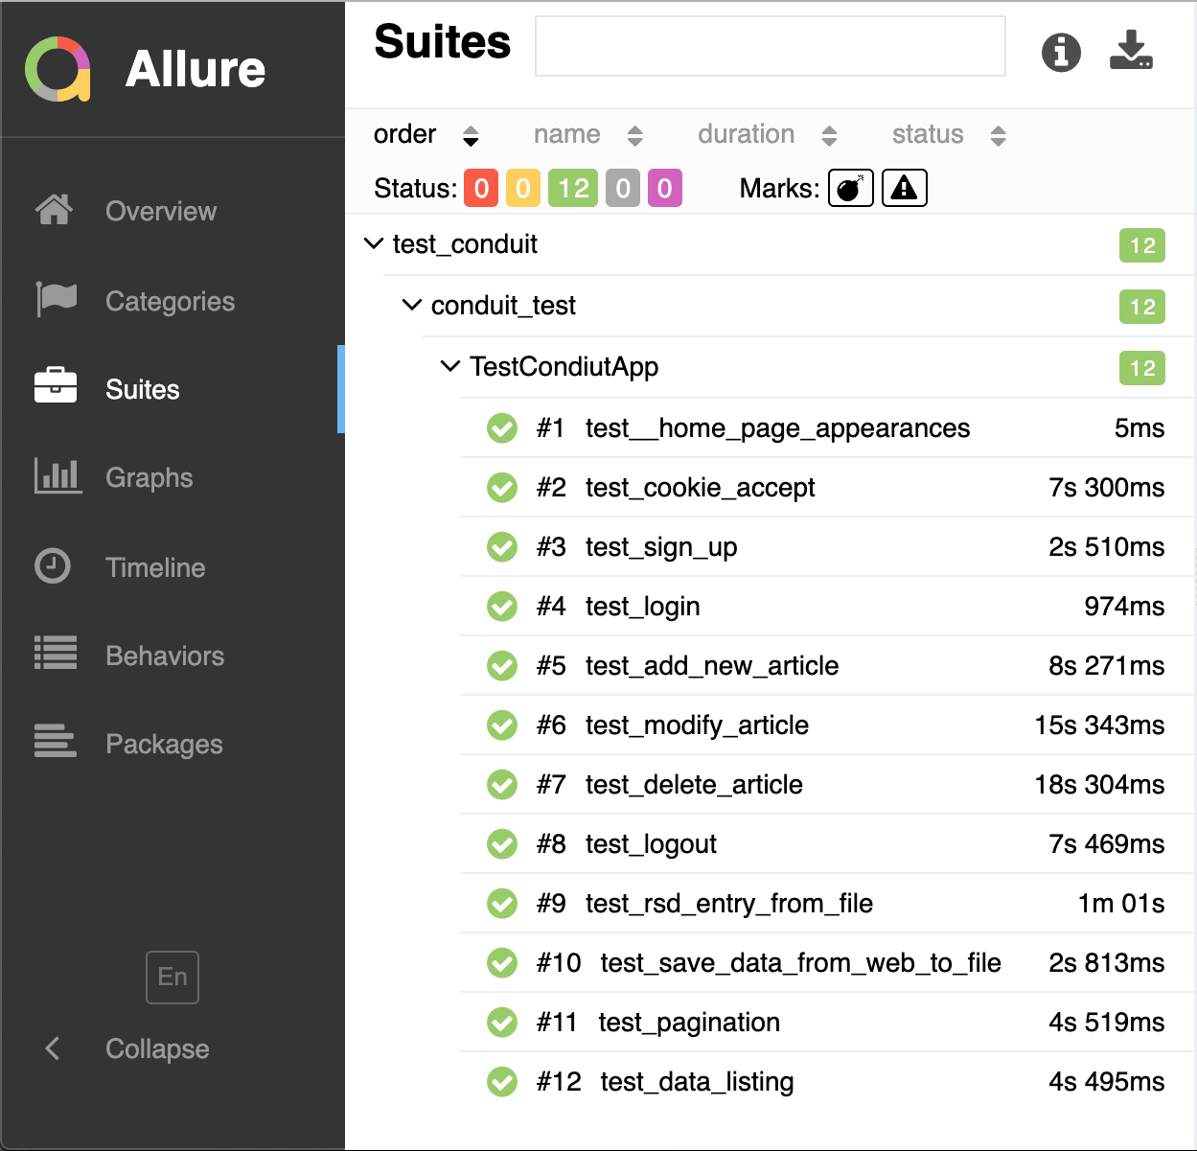
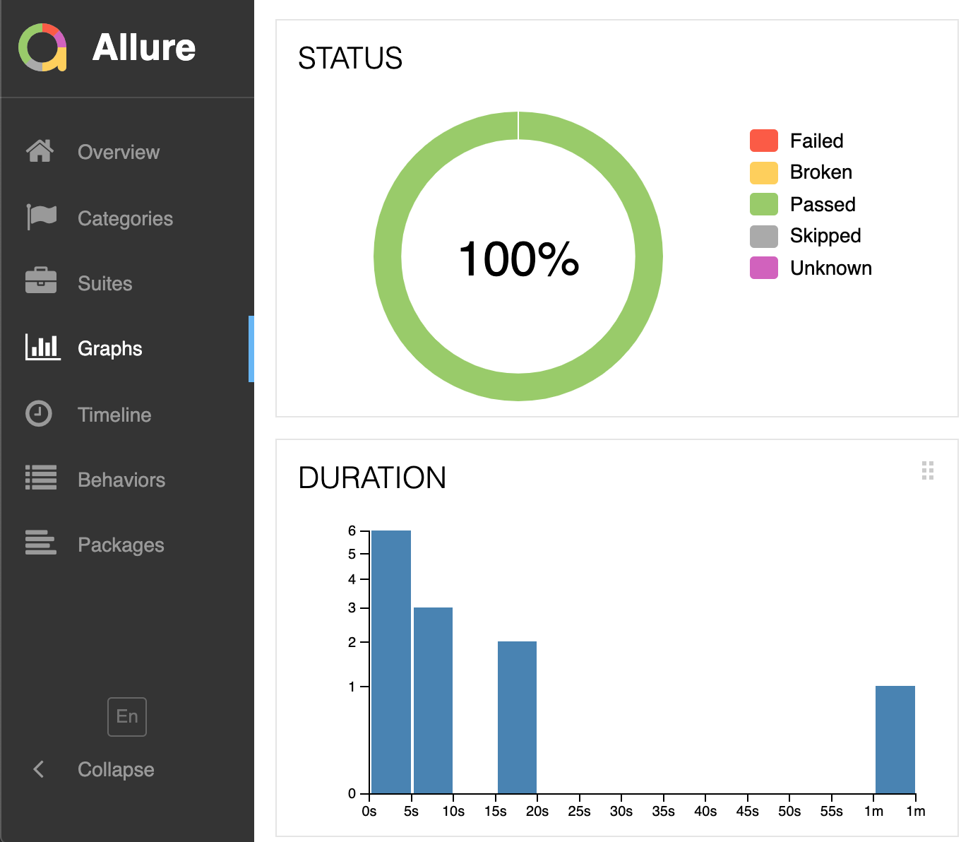
https://github.com/Roni0913/conduit/tree/gh-pages

Slide 5

. . . a prezentációnak v é g e . . .

